Slide 1
Workshop ‘Vue.js’ {
index.html
workshop-slide-1.js
[For Beginners Workshop]
< By Bank >
}
Node.js Workshop

Slide 2
Vue.js ควรรู้อะไรก่อนเรียน;
index.html
workshop-slide-2.js
HTML & CSS - รู้ว่า HTML และ CSS คืออะไร (เคยทำเว็บเบื้องต้นมาบ้างแล้ว เข้าใจโครงสร้าง, tag, element คืออะไร)
JavaScript - เคยเขียน JavaScript มา (รู้จักพวก variables, function, array, object)
Modern JavaScript - พวก ES6+ เช่น template string, arrow function
Node.js & NPM (Optional) : ส่วนนี้ถือว่าเป็น Optinal ถ้าไม่เคยเขียนก็ไม่เป็นอะไร ในบทความนี้จะใช้ NPM เพื่อเอาไว้ทำการ install Vue CLI ที่จะใช้ในบทความ
VSCode (Optional) : ส่วน Text Editor จะใช้อะไรก็ได้ แต่ในบทความนี้จะอ้างถึง VSCode และ Plugin สำหรับ Vue.js ครับ (รวมถึงมันมี Built-in Terminal) ที่ทำให้สามารถรัน command ได้เลย (เนื่องจากตัวผู้เขียนใช้ Mac OS) ทำให้บางครั้งคำสั่งบางตัวไม่สามารถรันบน Windows ได้
Node.js Workshop

Slide 3
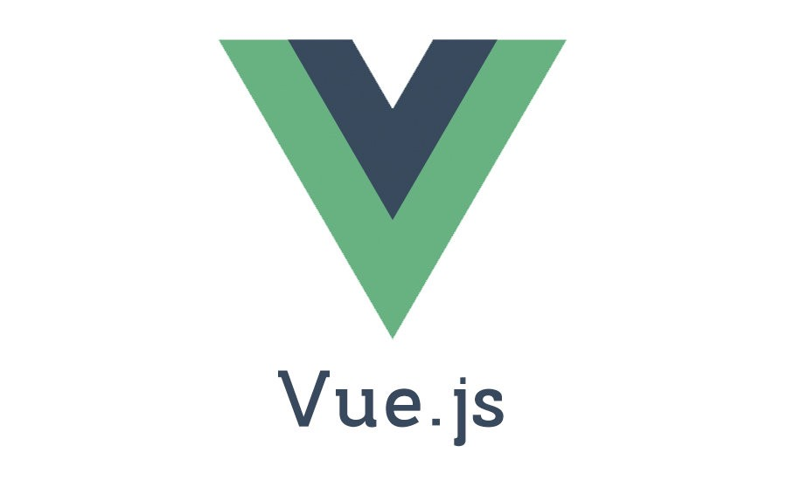
Vue.js ‘คืออะไร?’;
index.html
workshop-slide-3.js
Vue.js อ่านว่า วิว ออกเสียงแบบ View ในภาษาอังกฤษ จุดเริ่มต้นของ Vue เลยคือมันทำหน้าที่เป็น View ใน MVC (Model View Controller) นั่นแหละ เป็น JavaScript Framework ที่พัฒนาโดย Evan You เอาไว้สำหรับพัฒนาพวก UI (User Interface) และในบาง Framework เช่น Laravel ก็ใช้ Vue เป็น Template สำหรับส่วน UI (Frontend) ซึ่ง Vue.js ไม่ได้มี back ใหญ่ๆแบบ Angular (Google) หรือ React (Facebook) แต่ก็มี community ชาวจีนที่ค่อนข้างใหญ่ รวมถึง Alibaba ด้วย
Node.js Workshop

Slide 4
เริ่มสร้างโปรเจคกันเลย ‘Vue CLI’;
index.html
workshop-slide-4.js
npm install -g @vue/cli
vue create my-project
npm install bootstrap@4.3.1 bootstrap-vue axios vue-sweetalert2 bootstrap-icons
Node.js Workshop

